Slide 1
C언어 기초 (1)

Slide 2
목차
C언어 소개
기초 문법
변수(Variable)

Slide 3
C언어 소개

Slide 4
C언어 소개: C언어란?
1972년 유닉스(UNIX) 라는 OS를 개발하기 위한 목적으로 고안된 프로그램 언어
고급 언어와 저급 언어의 특징을 모두 갖고 있음
 | 고급 언어 | 저급 언어
특징 | - 쉽다(인간의 언어에 가깝다) - 컴파일러 or 인터프리터가 필요하다 - 저급언어보다 프로그램 크기가 더 크다 | - 어렵다(컴퓨터의 언어에 가깝다) - 하드웨어를 직접 제어할 수 있다. - 프로그램 속도가 빠르다
예시 | C, C++, Java, Pascal, Fortran, Lisp, Ada | 기계어(Machine Language) 어셈블리어(Assembly Language)

Slide 5
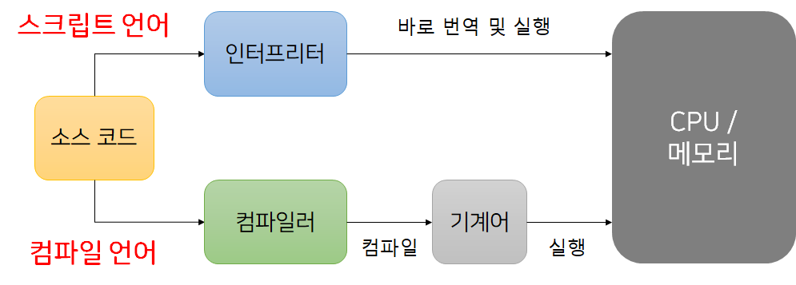
C언어 소개: 인터프리터 언어 vs 컴파일 언어
인터프리터 언어(Python) vs 컴파일 언어(C언어)

Slide 6
기초 문법

Slide 7
기초 문법: 표준 입출력 형식
stdio.h: 표준 입출력에 대한 선언을 모아놓은 헤더파일
return 0은 main 함수가 종료된 뒤 main을 호출한 곳에 0만 리턴하겠다는 의미
#include <stdio.h>
int main(){
printf("Hello,world!");
return 0;
}
Notes:
C 언어의 표준 라이브러리 중 표준 입출력에 대한 선언을 모아놓은 헤더파일
int main에 따라오는 return 0는 main이 종료된 뒤 main을 호출한 곳에 0만 리턴하겠다는 의미

Slide 8
기초 문법: 세미콜론
C 언어는 구문이 끝날 때 ; (세미콜론)을 붙임
세미콜론을 생략하면 컴파일 에러가 발생
#include <stdio.h>
int main(){
printf("Hello,world!");
return 0;
}
Notes:
C 언어의 표준 라이브러리 중 표준 입출력에 대한 선언을 모아놓은 헤더파일
int main에 따라오는 return 0는 main이 종료된 뒤 main을 호출한 곳에 0만 리턴하겠다는 의미

Slide 9
기초 문법: 세미콜론
여러 줄로 되어 있지만 내용이 계속 이어지는 문법은 세미콜론을 붙이지 않음
if (a>10){
printf("a");
}
for (int i=0; i<10; i++){
printf("Hello,world!\n");
}
Notes:
C 언어의 표준 라이브러리 중 표준 입출력에 대한 선언을 모아놓은 헤더파일
int main에 따라오는 return 0는 main이 종료된 뒤 main을 호출한 곳에 0만 리턴하겠다는 의미

Slide 10
기초 문법: 중괄호
{ }(중괄호)는 코드의 범위를 나타냄
아래 코드에서 중괄호로 묶은 부분은 main 함수에 소속된 코드
#include <stdio.h>
int main(){
printf("Hello,world!");
return 0;
}
Notes:
C 언어의 표준 라이브러리 중 표준 입출력에 대한 선언을 모아놓은 헤더파일
int main에 따라오는 return 0는 main이 종료된 뒤 main을 호출한 곳에 0만 리턴하겠다는 의미

Slide 11
기초 문법: 들여쓰기
C언어에서 들여쓰기를 하지 않더라도 컴파일 에러는 발생하지 않음
코드를 쉽게 알아볼 수 있어야 하므로 들여쓰기는 필수 (VScode 자동 정렬: Ctrl+K+F)
#include <stdio.h>
int main(){
printf("Hello,world!");
return 0;
}

Slide 12
Quiz 1
C언어를 사용하여 “Hello, cadet!”을 2줄 출력하세요

Slide 13
기초 문법: 변수 선언 및 자료형
C언어에서는 변수를 선언할 때 자료형을 직접 입력
char, short, int, long: 정수(저장할 수 있는 크기가 다름) / float, double: 실수
#include <stdio.h>
int main(){
int a;
a = 10;
return 0;
}
Notes:
C 언어의 표준 라이브러리 중 표준 입출력에 대한 선언을 모아놓은 헤더파일
int main에 따라오는 return 0는 main이 종료된 뒤 main을 호출한 곳에 0만 리턴하겠다는 의미

Slide 14
기초 문법: 변수 출력
변수 출력(printf 사용)시에 출력 포맷을 지정해야 함
%d: 정수형(int) 변수 출력
#include <stdio.h>
int main(){
int a;
a = 10;
printf("%d", a);
return 0;
}
Notes:
C 언어의 표준 라이브러리 중 표준 입출력에 대한 선언을 모아놓은 헤더파일
int main에 따라오는 return 0는 main이 종료된 뒤 main을 호출한 곳에 0만 리턴하겠다는 의미

Slide 15
기초 문법: 주석(Comments)
C언어에서 주석은 //
범위 주석: /*로 시작, */로 종료
#include <stdio.h>
int main(){
//Comments sample 1 (기본주석)
/*Comments sample 2 (범위주석)
*/
return 0;
}

Slide 16
Quiz 2
변수 a에 10, 변수 b에 20을 저장하고 두 값의 덧셈, 뺄셈, 곱셈 결과를 출력!
#include <stdio.h>
int main(){
int a;
a = 10;
printf("%d", a);
return 0;
}

Slide 17
요약
C언어: 저급언어 + 고급언어, 컴파일 언어
기초 문법
표준 입출력 형식
세미콜론, 중괄호, 들여쓰기
변수 선언 및 출력
주석

Slide 18
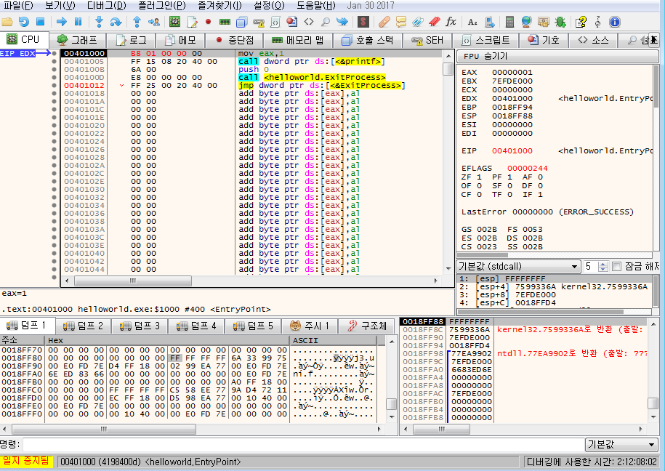
Appendix: 어셈블리어

Slide 19
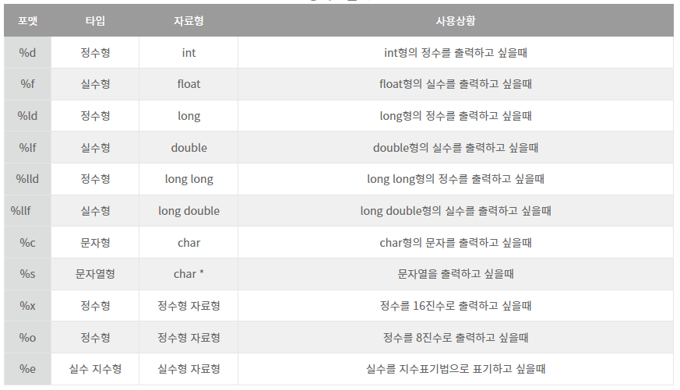
Appendix: printf 출력 포맷

